Slide 1
Фінансовий аспект реформи місцевого самоврядування та децентралізації влади
Департамент фінансів ОДА

Slide 2
Зведений бюджет Хмельницької області – 403 бюджети
Бюджетів міст обласного значення - 6
Бюджетів міст районного значення - 4
Бюджетів об’єднаних територіальних громад - 26
Сільських та селищних бюджетів - 346
Районних бюджетів – 20
Обласний бюджет - 1
Департамент фінансів ОДА

Slide 3
Структура доходів загального фонду місцевих бюджетів
Зведений бюджет Хмельницької області - 3381,1 млн.грн.
Бюджети об'єднаних територіальних громад - 583(млн.грн.) - 17,2%
Обласний бюджет - 489,3(млн.грн.) - 14,5%
Бюджети районів - 756,7(млн.грн.) - 22,4%
Бюджети міст обласного значення - 1552,1(млн.грн.) - 45,9%
Департамент фінансів ОДА

Slide 4
Приріст доходів загального фонду місцевих бюджетів (млн.грн.)
35,6%
36,3%
Департамент фінансів ОДА

Slide 5
Фактичні надходження доходів загального фонду місцевих бюджетів за 9 місяців 2015 та 2017 років (млн.грн.)
436,6 млн.грн.
398%
Департамент фінансів ОДА

Slide 6
Перевиконання планових показників по доходах загального фонду місцевих бюджетів станом на 01.07.2017 року, млн.грн.
Департамент фінансів ОДА

Slide 7
Середня заробітна плата штатних працівників у І півріччі 2017 року
Адміністративно-територіальні одиниці | Заробітна плата у січні 2017 року, грн. | Заробітна плата у липні 2017 року, грн. | Відхилення
 |  |  | +/- | %
м.Хмельницький | 4 402,4 | 5 311,8 | 909,4 | 120,7
м.Кам'янець-Подільський | 4 858,6 | 5 534,8 | 676,2 | 113,9
м.Нетішин | 9 866,0 | 10 745,0 | 879,0 | 108,9
м.Славута | 5 126,2 | 6 624,6 | 1 498,5 | 129,2
м.Старокостянтинів | 5 016,4 | 6 204,5 | 1 188,1 | 123,7
м.Шепетівка | 5 105,6 | 6 086,6 | 981,0 | 119,2
Білогірський р-н | 4 324,6 | 5 411,3 | 1 086,6 | 125,1
Віньковецький р-н | 5 739,6 | 5 355,3 | -384,2 | 93,3
Волочиський р-н | 4 563,4 | 5 081,3 | 517,9 | 111,3
Городоцький р-н | 5 231,9 | 6 067,0 | 835,2 | 116,0
Деражнянський р-н | 5 147,6 | 5 112,0 | -35,6 | 99,3
Дунаєвецький р-н | 4 732,2 | 5 947,9 | 1 215,7 | 125,7
Ізяславський р-н | 4 372,8 | 6 081,1 | 1 708,3 | 139,1
Кам'янець-Подільський р-н | 5 513,7 | 6 578,9 | 1 065,2 | 119,3
Красилівський р-н | 4 622,0 | 6 907,5 | 2 285,5 | 149,4
Летичівський р-н | 6 057,0 | 6 561,0 | 504,0 | 108,3
Новоушицький р-н | 4 702,7 | 5 805,7 | 1 103,0 | 123,5
Полонський р-н | 4 577,9 | 5 906,3 | 1 328,5 | 129,0
Славутський р-н | 5 353,2 | 5 857,4 | 504,2 | 109,4
Старокостянтинівський р-н | 5 172,5 | 6 465,5 | 1 293,0 | 125,0
Старосинявський р-н | 4 427,4 | 5 622,5 | 1 195,1 | 127,0
Теофіпольський р-н | 4 678,1 | 5 176,3 | 498,1 | 110,6
Хмельницький р-н | 5 238,1 | 6 405,5 | 1 167,4 | 122,3
Чемеровецький р-н | 4 583,1 | 5 753,9 | 1 170,8 | 125,5
Шепетівський р-н | 3 882,5 | 4 817,2 | 934,7 | 124,1
Ярмолинецький р-н | 4 739,8 | 5 279,2 | 539,4 | 111,4
В середньому по області | 5 027,4 | 6 068,0 | 1 040,6 | 120,7
Департамент фінансів ОДА

Slide 8
Середній розмір орендної плати по договорах оренди земельних ділянок (за межами населених пунктів)
землі сільськогосподарського призначення
105,9 грн.
140,1 грн.
землі водного фонду
34,6 грн.
42,4 грн.
Департамент фінансів ОДА

Slide 9
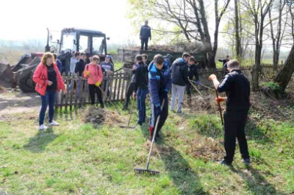
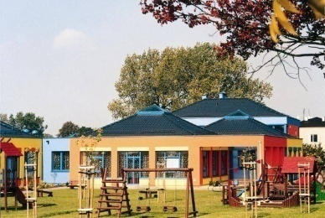
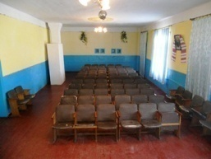
Органи місцевого самоврядування
Благоустрій територій
Житлово-комунальне господарство
Школи
Бюджет ОТГ
Фізична культура і спорт
Дитячі садочки
Первина медична допомога
Територіальні центри соціального обслуговування
Клуби, бібліотеки, школи мистецтв
Департамент фінансів ОДА

Slide 10
Капітальні видатки, залучені до місцевих бюджетів (млн.грн.)
1,1 раз
1,7 разів
Департамент фінансів ОДА

Slide 11
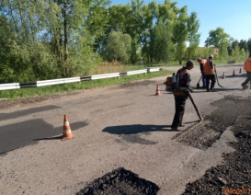
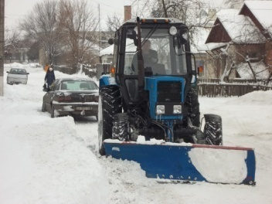
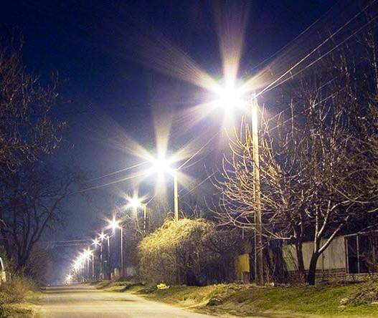
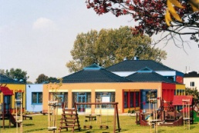
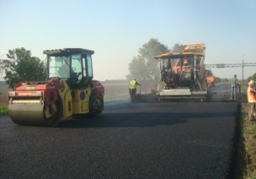
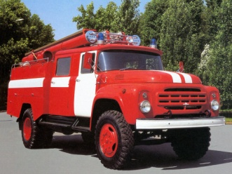
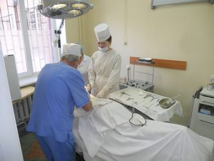
216,4 млн.грн.
Оновлення та будівництво доріг
Оновлення шкіл,дитячих садочків, медичних закладів
Освітлення вулиць
Придбання спецтехніки для комунальних закладів
Департамент фінансів ОДА

Slide 12
Інформація щодо штатної чисельності рад, що об'єднались в ОТГ Хмельницька область
№ з/п | Назва ОТГ | Штатна чисельність апаратів рад у 2015 році (до об'єднання) | Штатна чисельність апарату ОТГ на 01.07.2017 | Відхилення, +/-
1. | Волочиська міська ОТГ | 80,75 | 113 | 32,25
2. | Війтовецька селищна ОТГ | 41,25 | 66,75 | 25,5
3. | Наркевицька селищна ОТГ | 27,25 | 46,5 | 19,25
4. | Сатанівська селищна ОТГ | 22 | 36 | 14
5. | Дунаєвецька міська ОТГ | 123,0 | 91,0 | -32
6. | Дунаєвецька селищна ОТГ | 55,5 | 57 | 1,5
7. | Маківська сільська ОТГ | 19,0 | 19 | 0
8. | Гуменецька сільська ОТГ | 41,5 | 56 | 14,5
9. | Колибаївська сільська ОТГ | 12,5 | 23 | 10,5
10. | Китайгородська сільська ОТГ | 18,5 | 21 | 2,5
11. | Новоушицька селищна рада | 95,75 | 77 | -18,75
12. | Летичівська селищна ОТГ | 82,75 | 85,5 | 2,75
13. | Меджибіжська селищна ОТГ | 47 | 63 | 16
14. | Полонська міська ОТГ | 69 | 63 | -6
15. | Понінківська селищна ОТГ | 14,75 | 32,25 | 17,5
16. | Старосинявська селищна ОТГ | 77,3 | 86 | 8,75
17. | Ганнопільська сільська ОТГ | 28 | 35 | 7
18. | Берездівська сільська ОТГ | 44 | 43 | -1
19. | Гвардійська сільська ОТГ | 24,5 | 28 | 3,5
20. | Чорноострівська селищна ОТГ | 47,75 | 48 | 0,25
21. | Розсошанська сільська ОТГ | 17,5 | 24,5 | 7
22. | Лісовогринівецька сільська ОТГ | 40 | 42 | 2
23. | Чемеровецька селищна рада ОТГ | 93 | 97 | 4
24. | Гуківська сільська ОТГ | 17,5 | 39 | 21,5
25. | Судилківська сільська ОТГ | 41,5 | 62,5 | 21
26. | Ленковецька сільська ОТГ | 33 | 50 | 17
 | Всього | 1214,5 | 1405,0 | 190,5
Департамент фінансів ОДА

Slide 13
Субвенція з державного бюджету місцевим бюджетам на формування інфраструктури об’єднаних територіальних громад (млн.грн.)
2016 рік
Виділено з ДБ | Освоєно ОТГ | Повернуто ДБ
216,4 | 204,2 | 12,2
2017 рік
Виділено з ДБ | Освоєно ОТГ на 01.10.17р.
167,0 | 27,3
Департамент фінансів ОДА

Slide 14
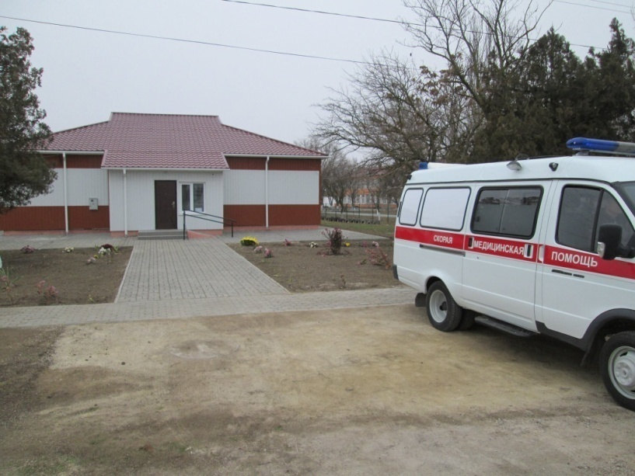
Медична субвенція для ОТГ
Первина медична допомога
Спеціалізована (вторинна) медична допомога
Департамент фінансів ОДА

Slide 15
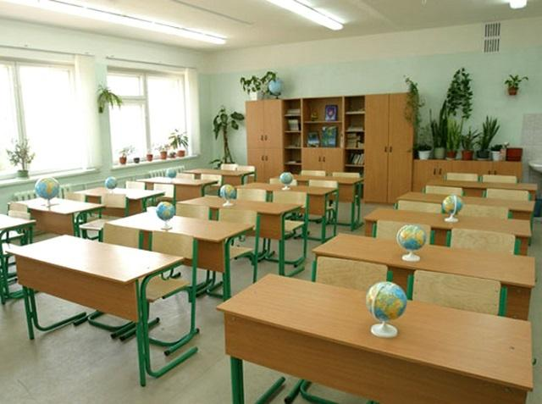
Департамент фінансів ОДА

Slide 16
Дякую за увагу

